Slide 1
個人情報流出の予防
Notes:
高等学校家庭科学習指導要領 家庭基礎：C(2) 家庭総合：C(2) 生活情報の適切な収集・整理／消費生活の変化を背景に発生する消費者問題
デジタル化された生活情報を収集したり、情報のやり取りをする際には、消費者が認識しないままに個人情報が取得されるといったことが起こりやすい。
契約の際に個人情報の管理がしっかりしている事業者を選ぶようにすること、自分や他人の個人情報をネット上に載せないなど、個人情報を流出させないよう十分気を付ける必要がある。

Slide 2

個人情報流出の予防
プレゼントに当選！

Slide 3
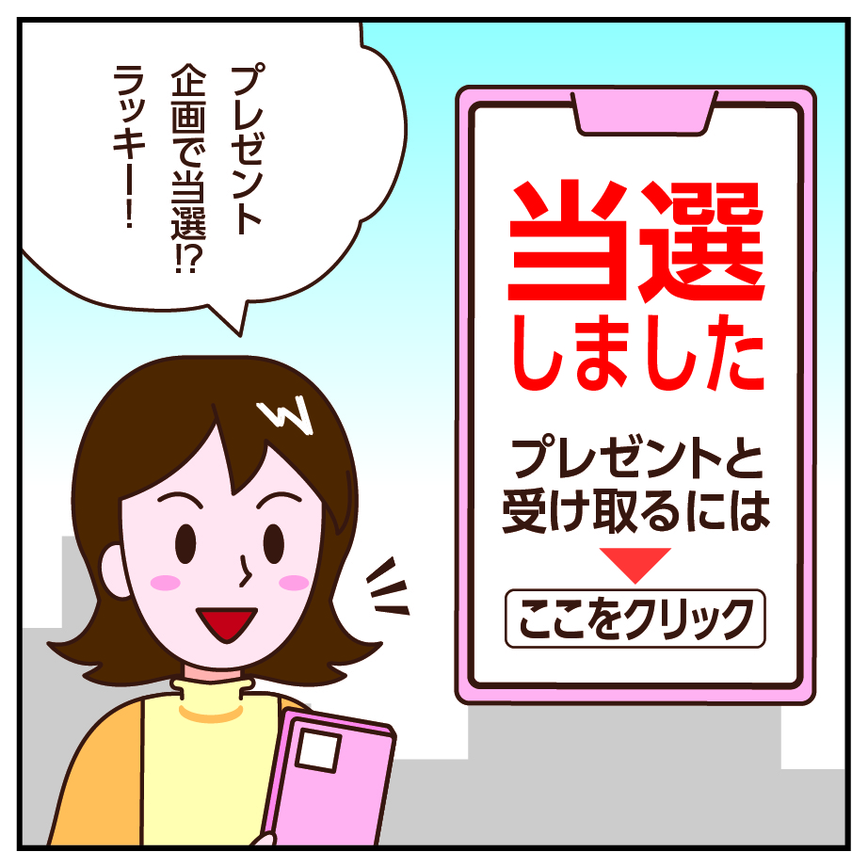
プレゼントに当選！
  SNSで、自分宛てに「プレゼント企画で当選しました！」とメッセージが来た。

Slide 4
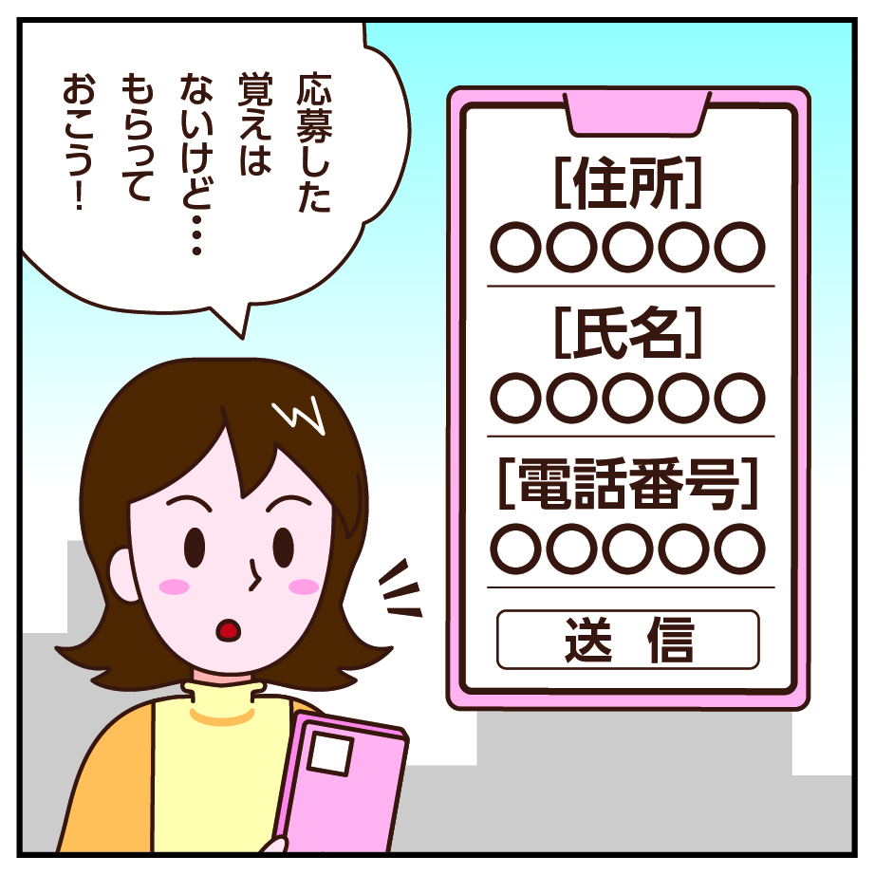
プレゼントに当選！
  もらえるプレゼントは受け取ろうと、画面の指示に従って
  名前、住所、電話番号を入力して送信した。

Slide 5
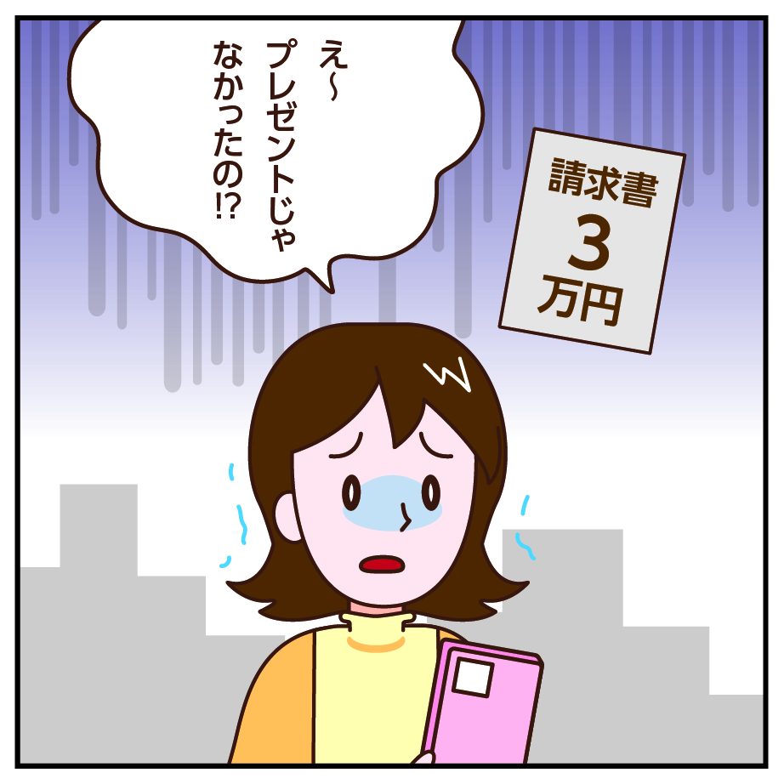
プレゼントに当選！
  無料プレゼントと思いきや、高額な請求書が届いた。

Slide 6
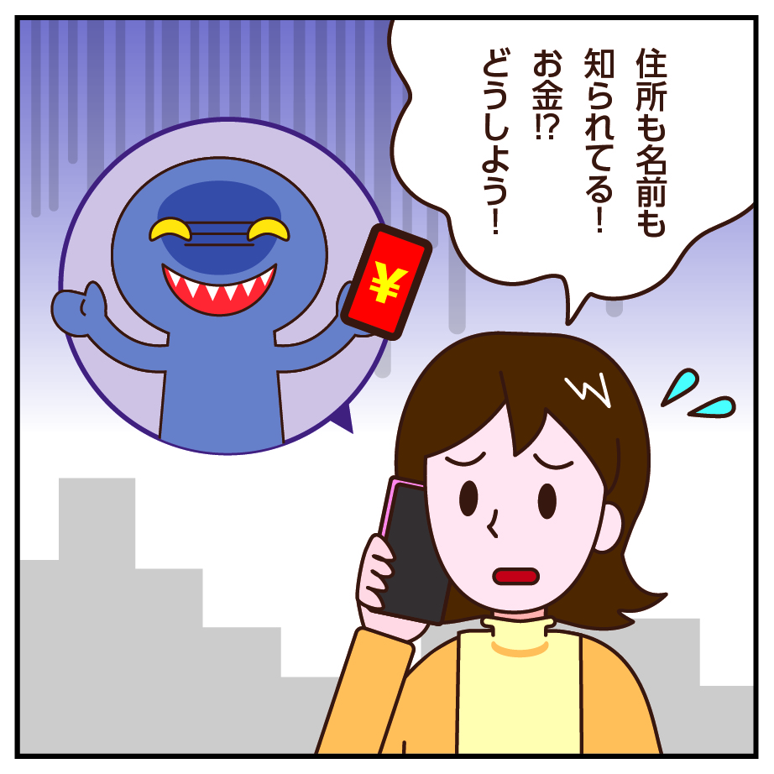
プレゼントに当選！
  支払いを拒否すると電話がかかってきたり、
  「家に行く」と脅され、更に支払を請求される。
Notes:
こちらから応募もしていないのに当選するはずはないので、身に覚えのない内容には注意が必要。
信用できる相手以外には、言われるままにお金を支払ったり、個人情報、クレジット情報、口座情報などを絶対教えてはいけない。
また、第三者へのアカウント共有を行ってはいけない。
困ったときや不安に思う場合は、最寄りの消費生活センターや消費者ホットライン１８８へ。
【参考】
国民生活センター
〇「心当たりのないメール・SMSには反応しないで！－“迷惑メール”に誘導されてトラブルに！？－」
http://www.kokusen.go.jp/news/data/n-20170706_1.html

